Slide 1

Föräldramöte P-13
2025-04-08

Slide 2

Barkarö SK P-13 2025
21 spelare i truppen
Ledare
Tobias Hjelm
Erik Lundh
Jennie Schenström (+Material)
Awat Ghanipour (Kommer även vara tränare i P12 och vår länk mellan P13/P12)
Henrik Tojkander (+Lagledare)
Viktor Ahlm
Föräldragrupp
Elin Hellström- Kassör
Rebecca Living
Catrine Eriksson

Slide 3
Träningstider
Konstgräs Barkarö IP. April
  Måndagar 19:00-20:00
  Onsdagar 19:00-20:00
Önskade grästider maj och juni
  Måndagar Efter kl 18:00
  Tisdagar Efter kl 18:00
  Torsdagar 18:30-20:00

Slide 4
Planering 2025
8 april Föräldramöte
27 april Irsta Minicup, Wenströmska IP
7 maj Start SVFA Veckoskola
8 maj Start seriespel
29-31 maj Axelssons cup (Rocklunda)
17-19 Juni SVFA Summercamp
25-29 juni Kalles Kaviar Cup (Kungshamn)
30 juni-27 juli Sommaruppehåll
9-10 aug Start seriespel Höst
Oktober Höstcup

Slide 5
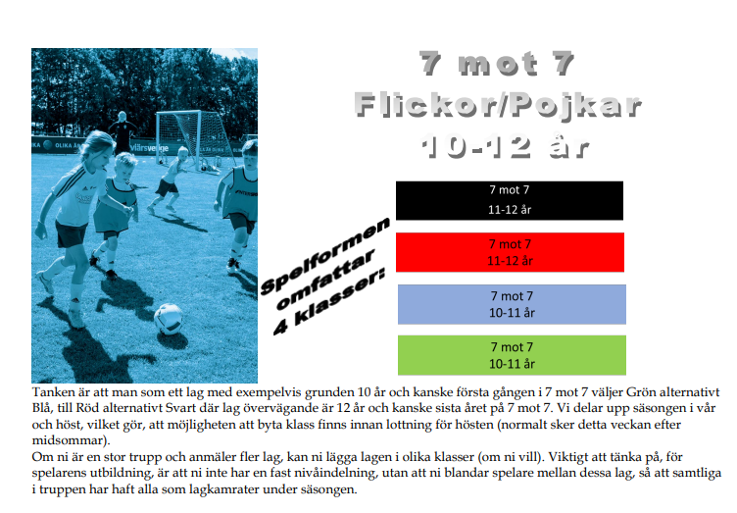
Seriespel 7m7
Två lag anmälda till vårsäsongen
Röd serie
Hemmamatcher kommer att spelas på torsdagar eller söndagar.
Vårsäsong v.19-v.24
Höstsäsong v.33-v.40

Slide 6

Veckoskola Svenska Fotbollsakademin
Nytt för i år är att BSK inlett ett samarbete med Svenska Fotbollsakademin (SVFA)
Veckoskola totalt 10 tillfällen (6 vår och 4 höst)
500 kr per spelare
Onsdagar 19:00-20:00

Slide 7
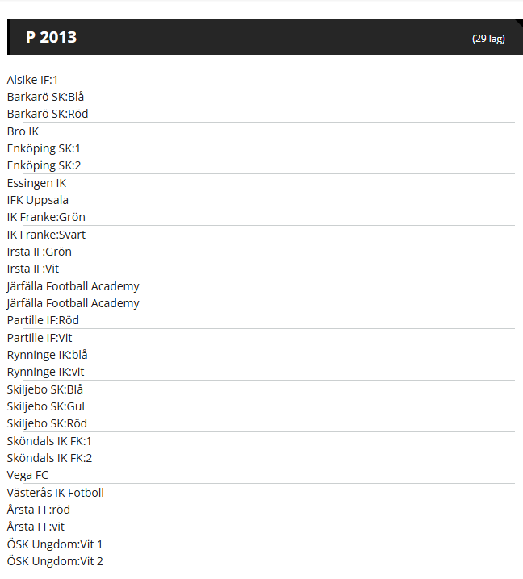
Axelssons Cup 29-31 maj
Två lag anmälda
Ingen övernattning, behov att föräldrar skjutsar och hämtar
Kommer förmodligen behöva låna in spelare för att fylla ut
Födda 2013 och tidigare spelas med gruppspel, 4-6 lag per grupp där alla lagen går till A- eller B-slutspel

Slide 8
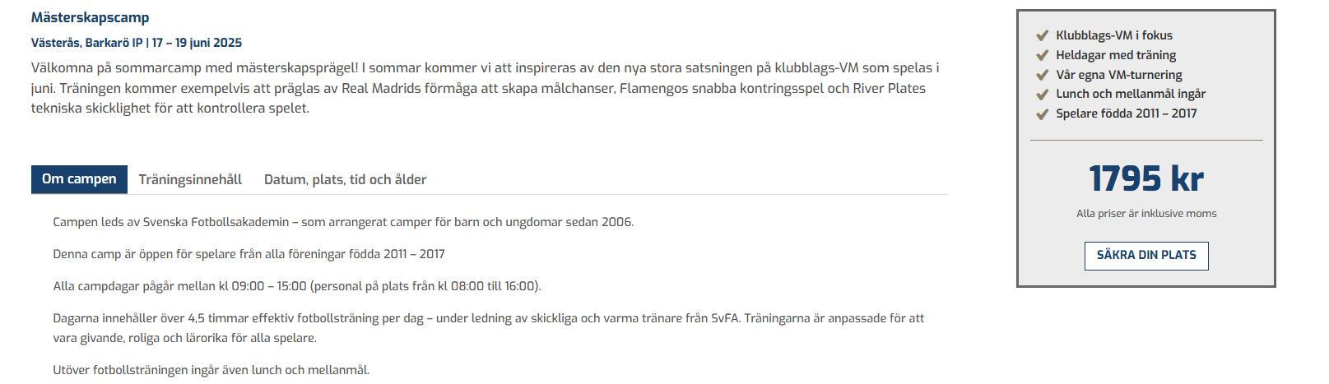
SummerCamp Svenska Fotbollsakademin

Slide 9

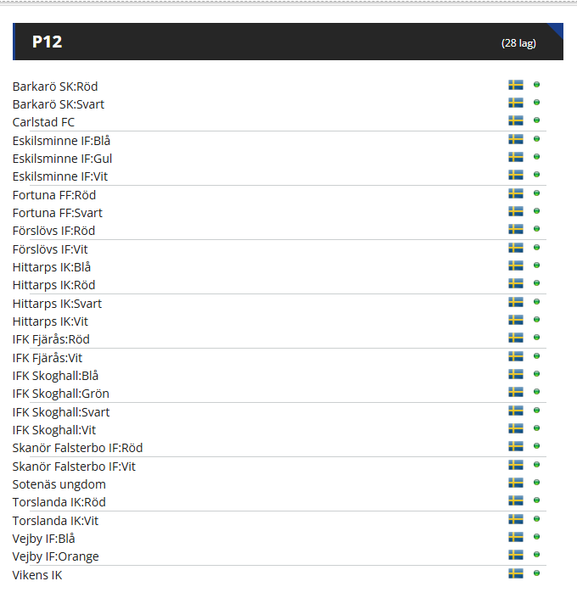
25 – 29 juni
Pojkar 12 (Födda 2013) 7v7, 2 x 15 min
Klasserna 12 år spelar matcher torsdag 26 juni - söndag Rak serie, inget slutspel.
Utifrån antal anmälda per idag så har vi beslutat att dra tillbaka ett av två anmälda lag och således endast åka med ett lag.
Vi kommer att samlas för incheckning på kvällen den 25 juni.
Tips för boende anhöriga – First Camp Solvik
Spelplats är Bovallstrand och Hunnebostrand

Slide 10
Höst - Vinter
I augusti/september har vi ambitionen att boka in träningsmatcher 9m9 på hemmaplan.
Efter avslutat seriespel (mitten oktober) planerar vi på att anmäla oss till en cup för att avsluta säsongen, förmodligen 9m9.
Vinterträning likt denna säsong tillsammans med P12

Slide 11
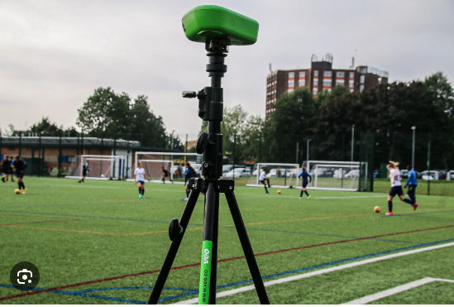
Veo-kamera
Tack vare sponsorer har vi haft möjlighet att köpa in en Veo cam till BSK P13.
KVA Riv och Håltagning, Mälardalens Asfalt samt Axelssons buss har varit vänliga och gått in och finansierat

Slide 12
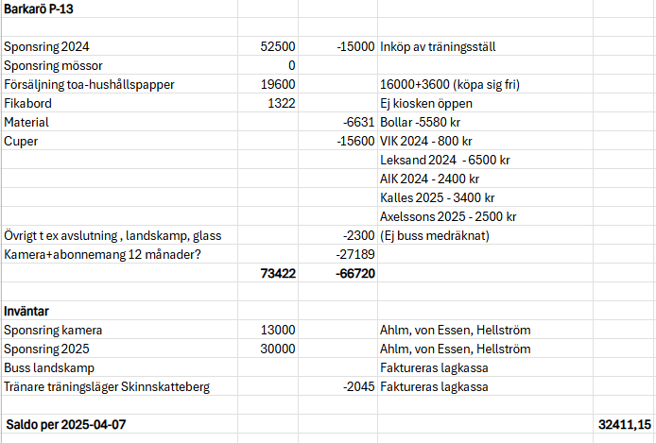
Ekonomi
Lagkassan för P13 uppgår idag till
32 411 kr.
Vi har inkommande sponsorinbetalningar om 43 000 kr samt kommande kostnad för buss i samband landskampen samt kostnad tränare på träningslägret i Skinnskatteberg om ca 2000 kr.
Efter ovan kommer vi ha runt
70 000 kr i kassan.
Vilken långsiktig plan vill vi ha för lagkassan?

Slide 13
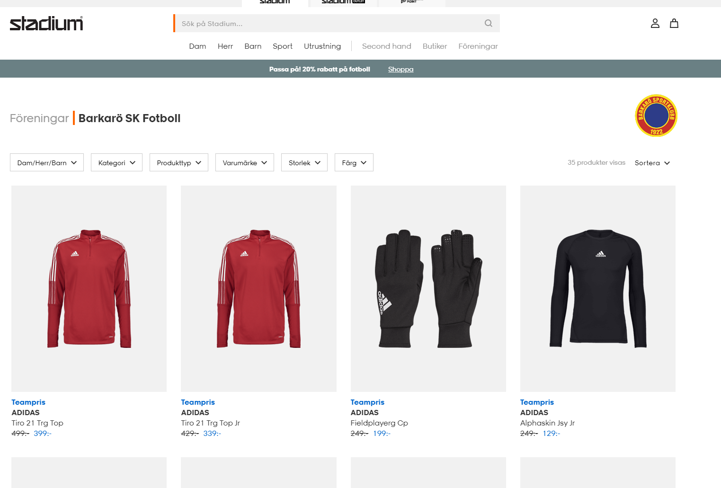
Klädbeställning

Slide 14
Föräldragrupp
Städdag lör 26/4
Valborgsfirande
Kioskvecka
BSK-dagen – 31 maj

Slide 15
Övrigt
Svara på kallelser!
Ange gärna orsak till utebliven närvaro t.ex. skada/sjukdom
Samarbete med P12.
BSK P12 kommer i år att spela sitt första år i spelformen 9m9. Under säsongen kommer det att finnas möjlighet för de som vill att träna samt eventuellt spela matcher med P12 för att kunna bekanta sig med spelformen.
Intresseanmälan har skickats ut, men detta är ett levande dokument, så om intresse kryper på under säsongen så är det bara att meddela Awat.
Awat kommer att vara länken mellan P13/P12

Slide 16
Frågor?

